Slide 1
第8课 西欧的思想解放运动

Slide 2
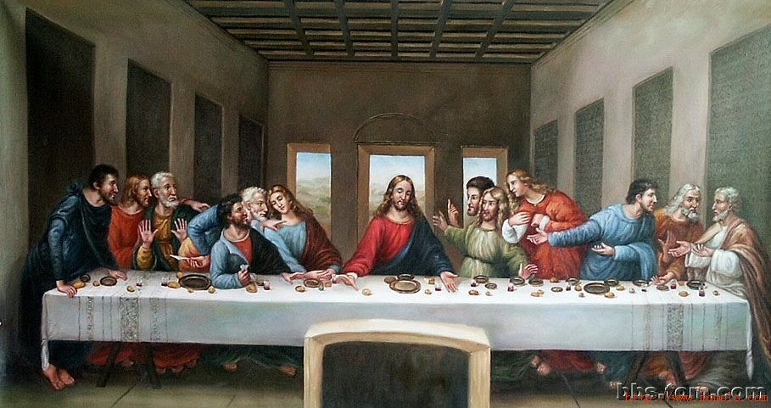
文艺复兴
为什么文艺复兴运动会首先发生在意大利？
资本主义萌芽的出现与发展 （经济根源）
古希腊罗马文化积淀深厚 （文化基础）
新兴贵族、资产阶级的扶持 （政治基础）
具有新思想的学者文人聚集 （中坚力量）
教会神学禁锢了人们的思想 （社会心理）
达•芬奇《最后的晚餐》

Slide 3
文艺复兴
文艺复兴内容
宗教神学 | 人文主义
以神为中心 | 以人为中心，提升人的地位，肯定人的价值和尊严
禁欲苦行 | 重视发挥人的才智和创造力鼓励发财致富和冒险精神
来世观念 | 追求现世幸福和物质享受
蒙昧主义 | 崇尚理性和科学，追求知识，探索人与自然的奥秘，
听从上帝安排 | 为创造现世的幸福而奋斗进取
达•芬奇《最后的晚餐》

Slide 4
文艺复兴
“意大利有哪些独特的条件呢?……一是传统的影响。意大利得天独厚，直接继承了古罗马的文明。二是特殊的地理条件。三是城市异常发达。在14——15世纪时，在佛罗伦萨、西恩那、比萨的纺毛业和呢绒业中，在威尼斯的造船业中，都发生了资本主义萌芽……为文艺复兴奠定了深厚的物质基础。希腊和罗马的文明是造成文艺复兴时期文化繁荣的一个重要因素。……意大利的城市共和国是商人和作坊主组成的政府，为文化艺术的创造开拓了比较民族自由的环境。东方文化，尤其是中国的四大发明为文艺复兴向广度和深度发展起了促进作用。文艺复兴的发生归根结底是社会物质生活条件起了变化，在中世纪的城市经济充分发展的基础上产生了资本主义萌芽，新的生产关系的出现一方面为艺术、文学、哲学、教育、建筑的发展奠定了坚实的物质基础，另方面，它同时要求对已经改变了的生活提供理论说明和反映新生活的文化艺术。”
——张椿年《从信仰到理性：意大利人文主义研究》
文艺复兴首先发生在意大利的原因和实质是什么？
以学习和恢复希腊罗马古典文化为号召，实质是，新兴资产阶级需要的新文化，精神内核是人文主义。

Slide 5
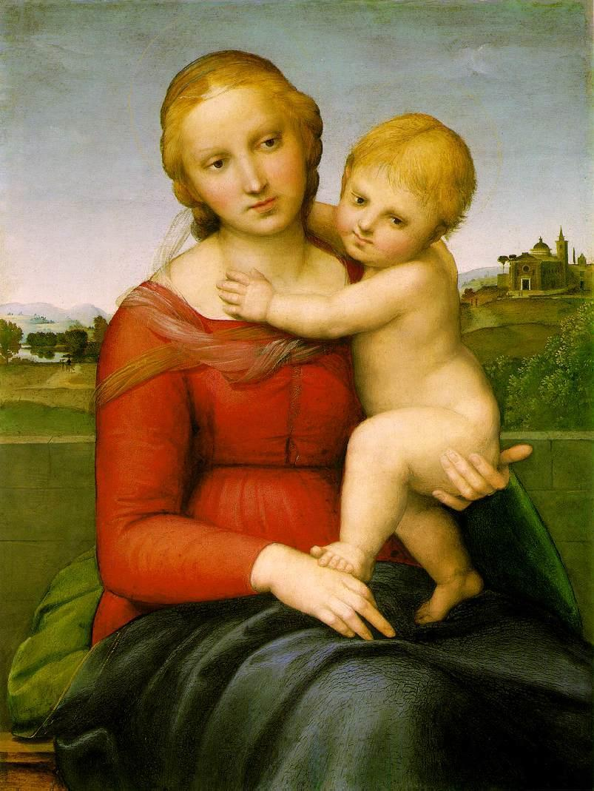
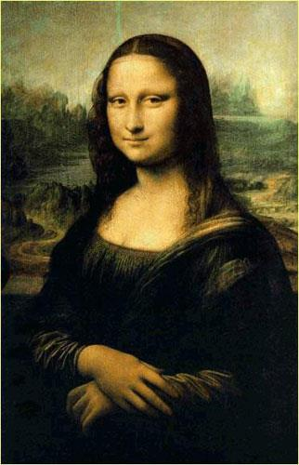
文艺复兴
15世纪，达·芬奇、米开朗琪罗和拉斐尔，他们被称为“美术三杰
拉斐尔《母与子》
达•芬奇《蒙娜丽莎》

Slide 6
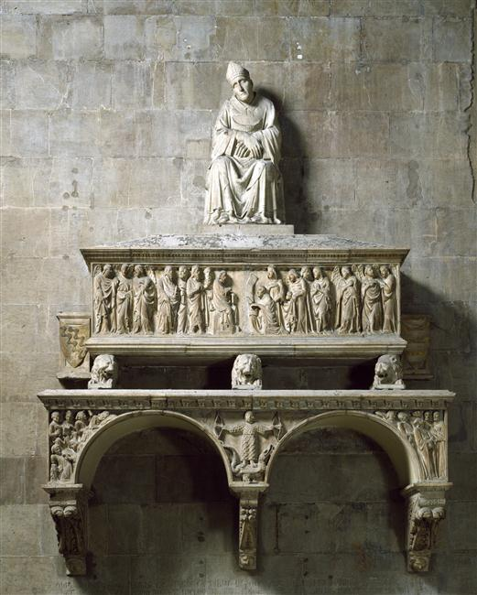
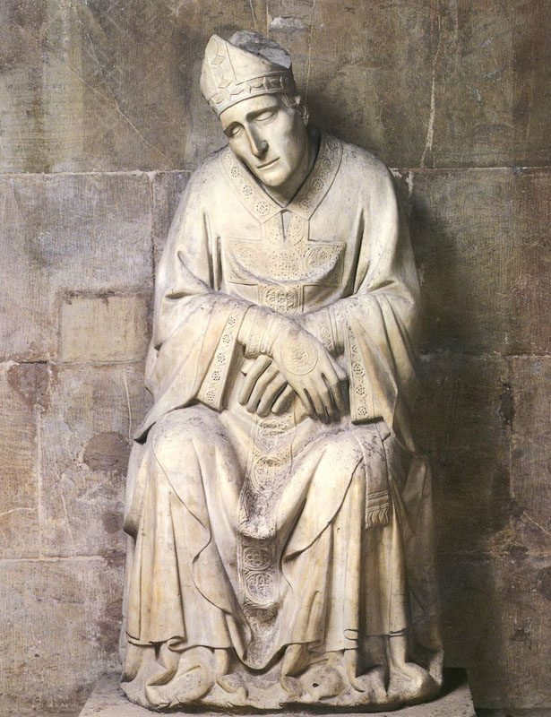
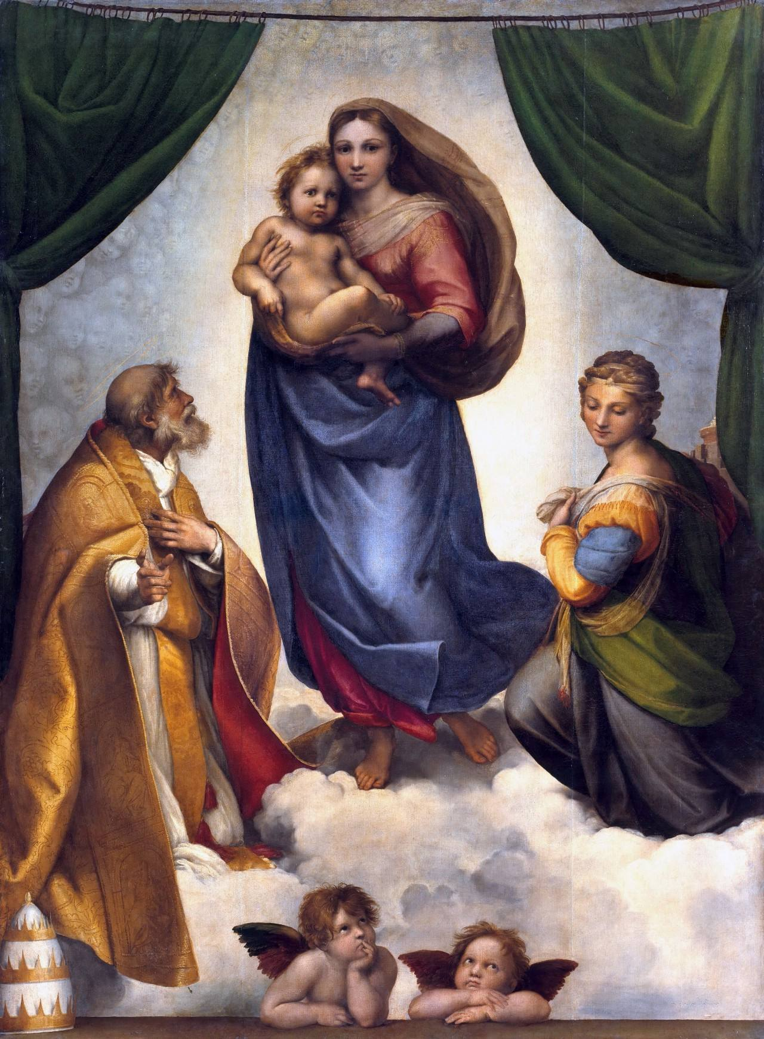
文艺复兴
拉斐尔《西斯廷圣母》
雕塑：《安东尼·奥索》
中世纪： 神情呆滞，一脸愁容，一幅受苦、受难的样子。
文艺复兴时： 色彩丰富、形象生动, 表达人的真实感情。

Slide 7
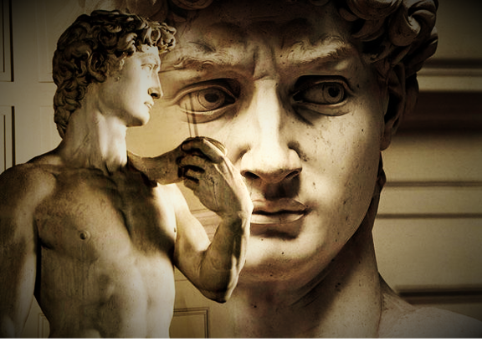
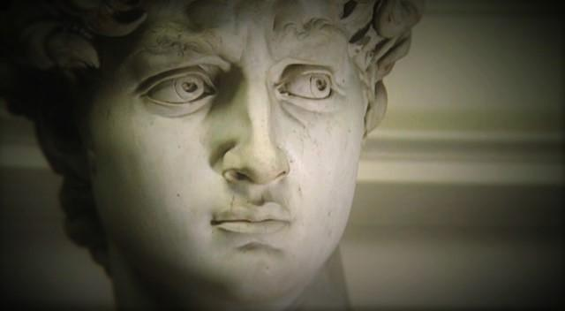
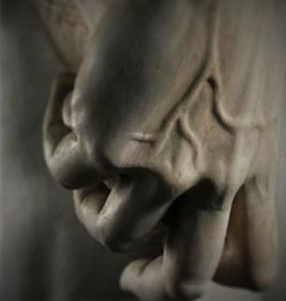
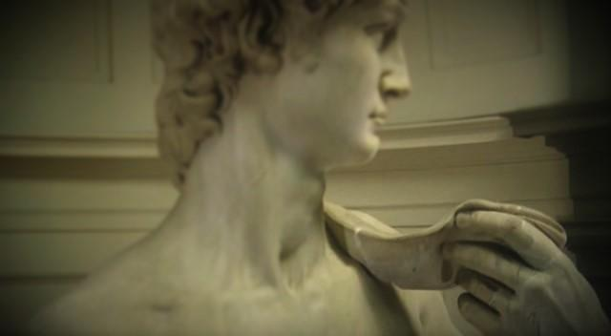
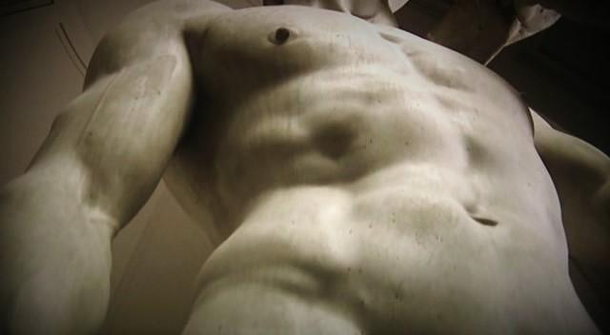
文艺复兴
米开朗琪罗《大卫》既不是趾高气扬的胜利者，也不是耀武扬威、冷酷好斗的黩武主义者。而是不得不为生存而战的普通人。
---《米开朗基罗艺术中的英雄主义》
目光坚毅 人的意志
青筋暴起 人的力量
武器精巧 人的智慧
躯体完美 人的美感
坚毅、自信、勇敢、刚健有力、人体之美、写实、科学、理性……

Slide 8
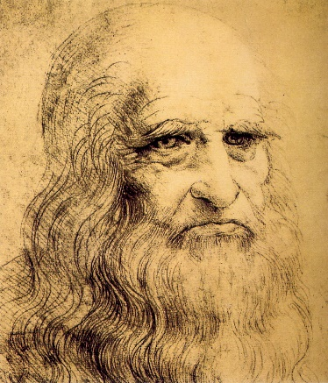
文艺复兴
欧洲文艺复兴时期的天才科学家、发明家、画家。现代学者称他为"文艺复兴时期最完美的代表"，是人类历史上绝无仅有的全才，他是一位思想深邃，学识渊博、多才多艺的画家、天文学家、发明家、建筑工程师。
他还擅长雕塑、音乐、发明、建筑，通晓数学、生理、物理、天文、地质等学科，既多才多艺，又勤奋多产，保存下来的手稿大约有6000页。他全部的科研成果尽数保存在他的手稿中，爱因斯坦认为，达·芬奇的科研成果如果在当时就发表的话，科技可以提前30-50年。
Leonardo da Vinci
莱昂纳多·达·芬奇
（1452-1519）

Slide 9
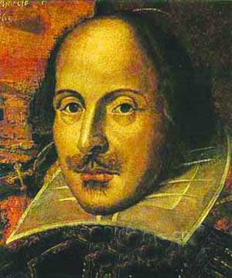
文艺复兴
14世纪， 但丁、彼特拉克、薄伽丘，文学三杰，他们创作的诗篇和小说，讽刺教会的封建腐朽，宣扬人性的自由。
15世纪后期，文艺复兴扩展到欧洲各地。英国的莎士比亚是文艺复兴后期的杰出代表。他的作品《哈姆雷特》《李尔王》等，充分体现了人文主义的政治理想和道德观念。
文艺复兴在历史学、政治学、自然科学等方面也有突出贡献，推动了教育的发展，促进人们日常行为方式文明化。
人是一件多么了不起的杰作！多么高贵的理想！多么伟大的力量！多么优美的仪表！多么文雅的举动！在行为上多么像一个天使！在智慧上多么象一个天神！宇宙的精华！万物的灵长！
——哈姆雷特
莎士比亚（1564—1616）
体现人文主义的政治理想和道德观念

Slide 10
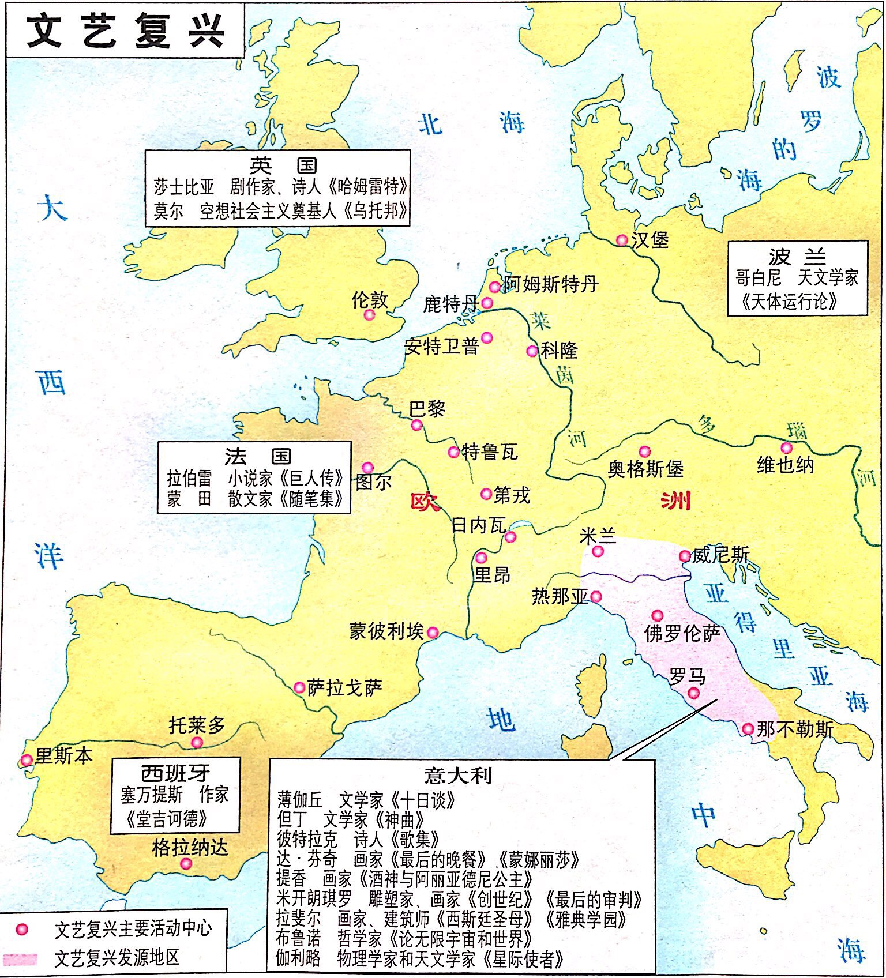
文艺复兴

Slide 11
文艺复兴
文艺复兴影响
文艺复兴肯定人的价值和尊严，解放了人的思想，对后世影响深远。
为古典文化注入了时代精神，冲击了封建秩序，
解放了长期被宗教戒律压抑和禁锢的人性，使人们开始更多地关注人本身与现世世界。

Slide 12
宗教改革
宗教改革背景
教会霸占了欧洲各国1/3的土地，教徒也必须把全部收入的1/10交给教会。16世纪初，罗马教廷每年从德国榨取的财富达30万古尔登（德国钱币名称），这个数目比神圣罗马帝国皇帝的年均收入高出好几倍，等于1497年德皇所征税额的21倍。
中世纪时，欧洲百姓大都不识字，只是教士具有一定的文化知识。教士们读经、讲道，宣传神学。反对神学的人都遭到教会的迫害。
格列高利七世的《教皇敕令》（1075年）：只有罗马教皇可以被称为是万能的…… 只有教皇可以享有皇族吻足的礼仪。……教皇的名 字在教会中应当被单独称呼。……教皇的头衔在教会是举世惟一的。教皇有权废黜皇帝…… 教皇不受任何人的裁决。
政治特权： 教会最高行政权司法权，裁决各国纠纷（教皇子午线），法律的废止、帝王的废立

Slide 13
宗教改革
宗教改革背景
1.经济： 欧洲资本主义经济的发展，例如天主教封建统治对德国的严苛盘剥。
2.政治： 西欧民族国家的发展和天主教会的政治控制之间的矛盾，教权与王权的争夺。
3.思想： 文艺复兴的思想解放作用。
4.阶级： 资产阶级要求反教会，进行反封建斗争。
5.导火线： 教会贪婪腐败，兜售赎罪券。
宗教改革实质：
一场在宗教外衣掩饰下发动的反对封建统治和罗马神权统治的思想政治运动。

Slide 14
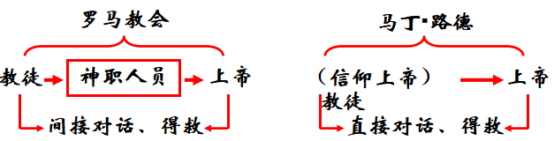
宗教改革
宗教改革内容
罗马教会宣扬因行称义，即依靠以教皇为首的教阶制度和复杂的圣礼才能得救。
——岳麓版高中历史必修三教材
这福音（《圣经·新约》）本是神的大能。要救一切相信的‥‥‥这义，是本于信，以至于信。如经上所记：“义人（编者注：被上帝拯救之人）必因信得生。”上帝给我们的恩典，只有通过信仰才能获得。基督徒的自由存在于这种信念：我们的虔诚和得救无需借助于机构来实现。
——马丁·路德《论基督徒的自由》
它使人获得精神上的自由和灵魂得救的自主权，带有鲜明的人文主义色彩

Slide 15
宗教改革
宗教改革内容
基督徒的自由存在于这种信念：我们的虔诚和得救无需借助于机构来实现。
——马丁·路德《论基督徒的自由》
路德认为人的灵魂获救靠自己，上帝面前人人平等； 主张建立独立的民族教会和廉俭教会，力主用民族语言进行宗教活动。 德国宗教改革确定了“教随国定”原则，形成了路德派新教，并在德国取得合法地位。
西欧其他国家也先后进行改革，建立独立于罗马教廷的新教，瑞士的加尔文教和英国的国教影响最大。

Slide 16
宗教改革
宗教改革意义
积极：
①欧洲宗教改革家用人文主义宗教观挑战以教皇为首的宗教权威，摧毁天主教的精神独裁。
②(政治) 加强了君主专制，促进了欧洲民族国家的成长。
③(经济) 新教提倡的勤劳节俭的品德和积极的生活态度，促进了资本主义经济的发展。
④(思想) 解放人们思想，传播和发展了人文主义，推动资本主义的发展和民族国家的形成。
⑤(文化) 建立了脱离罗马教廷的民族教会，促进了西欧各国民族文化和教育事业的发展。
局限性：借助宗教形式，未彻底与封建势力决裂

Slide 17
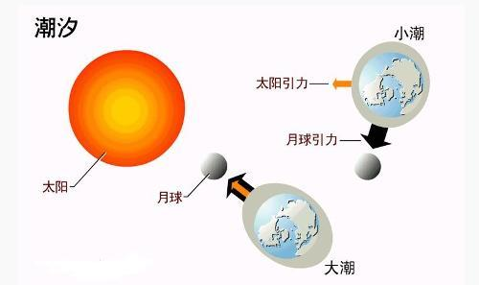
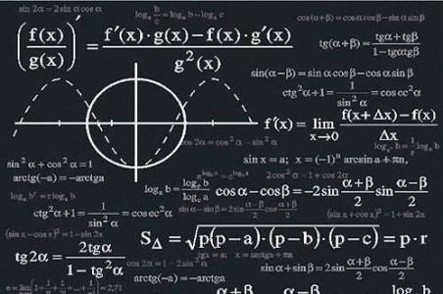
近代科学
科学主将——牛顿——近代科学创始人
物理： 出版《自然哲学的数学原理》提出了牛顿三定律和万有引力定律等
他把地球上的物体运动和天体运动概括到同一个理论之中，形成了一个以实验为基础，以数学为表达形式的牛顿力学体系，确立了较为完善的力体系，即经典力学体系。近代物理学发展奠定了基础。
制造了原始形式的摩擦静电发电机。
哲学： 牛顿承认时间、空间的客观存在。他对那些暂时无法解释的自然现象归结为上帝的安排，提出一切行星都是在某种外来的“第一推动力”作用下才开始运动的说法。
天文学：他还用万有引力原理说明潮汐的各种现象，指出潮汐的大小不但同月球的位相有关，而且同太阳的方位有关。牛顿预言地球不是正球体。

Slide 18
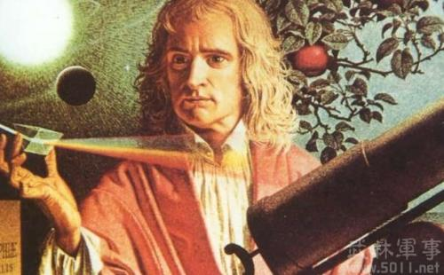
近代科学
科学主将——牛顿——近代科学创始人
热学：牛顿确定了冷却定律，即当物体表面与周围有温差时，单位时间内从单位面积上散失的热量与这一温差成正比。
数学：牛顿与莱布尼茨独立发展出了微积分学，并为之创造了各自独特的符号；
光学：白光是由不同颜色（即不同波长）的光混合而成的，牛顿的这一重要发现成为光谱分析的基础；他认为光是由非常微小的微粒组成的；牛顿的这一重要发现成为光谱分析的基础；

Slide 19
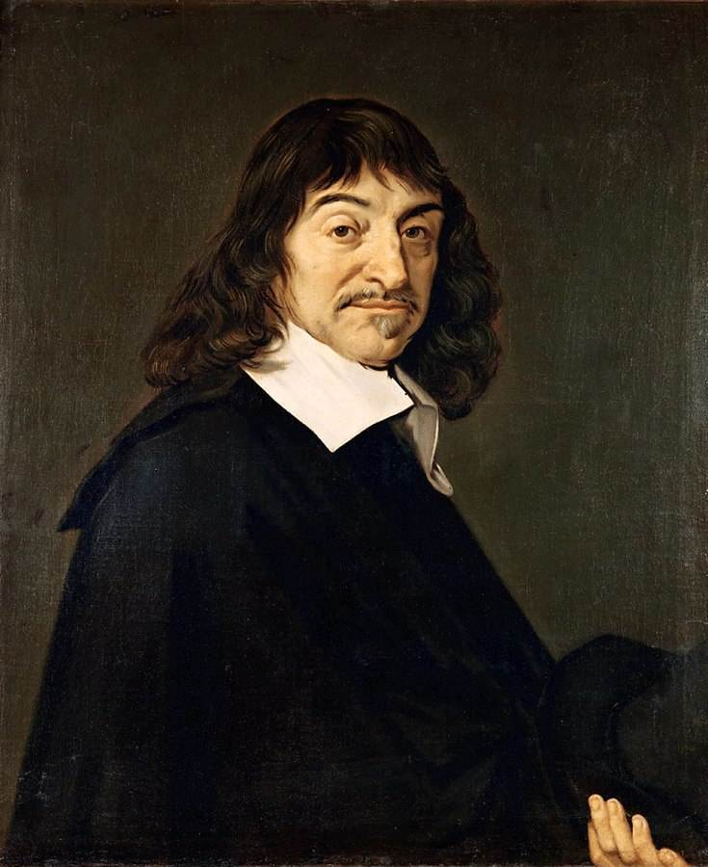
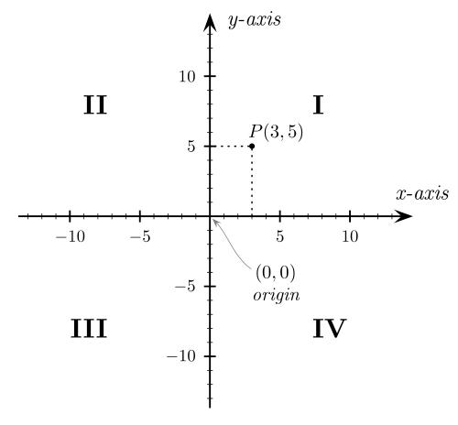
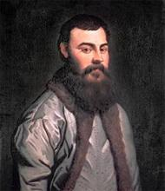
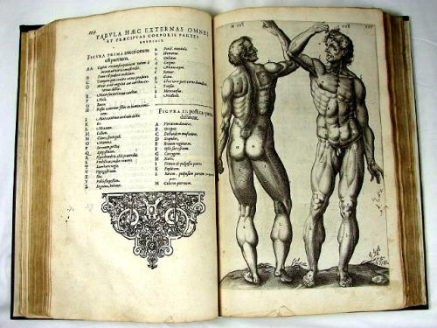
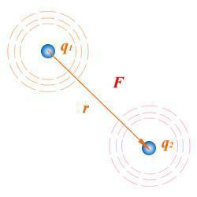
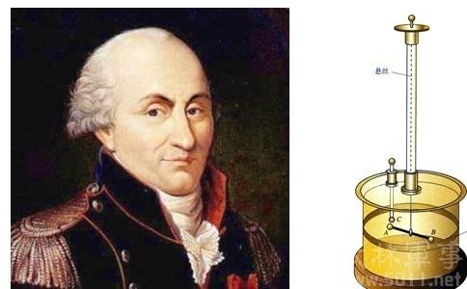
近代科学
其他他科学发现
数学： 笛卡尔, 他把代数方程和几何学的曲线、曲面联系起来,
创立了解析几何学
解剖学： 16世纪的维萨里直接观察人体，著作《人体的构造》，
1543年出版。在这本著作中，他遵循解剖的顺序描述人体的
骨骼、肌肉、血管和神经的自然形态和分布等。意味着近代
人体解剖学的诞生，是生物学发展史上的一个里程碑
磁学法国物理学家库仑于1785年确立了静电荷间相互作用力
的规律——库仑定律之后，又对磁极进行了类似的实验后
证明：同样的定律也适用于磁极之间的相互作用。这就是经典
磁学理论

Slide 20
近代科学
其他他科学发现
哥白尼： 波兰天文学家，提出“日心说”，创立现代天文学，《天体运行论》（1543年）
吉尔伯特： 开创了电学和磁学的近代研究。
伽利略： “现代观测天文学之父” 、“现代物理学之父” 、“科学之父” 。
开普勒： 发现了轨道定律、面积定律和周期定律三大定律，现代实验光学的奠基人
培根： 近代归纳法的创始人，"英国唯物主义和整个近代实验科学的真正始祖"，是"实验 哲学之父"，"
是近代自然科学直接的或感性的缔造者"。
哈维: 发现了血液循环的规律和心脏的功能，奠定了近代生理科学发展的基础
胡克： 设计制造了，显微镜和望远镜，发现了“细胞”，
玻义耳： 近代化学之父，发现玻义耳定律。

Slide 21
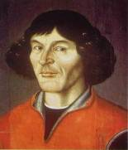
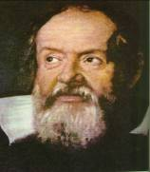
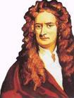
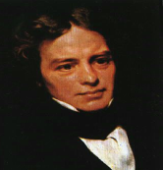
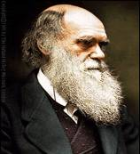
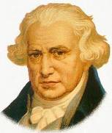

近代科学
（16——19世纪科学技术的发展）
科
学
理
论
哥白尼
伽利略
牛 顿
法拉第
达尔文
天文学革命
物理学革命
生物学革命
科
学
技
术
瓦特
爱迪生

Slide 22
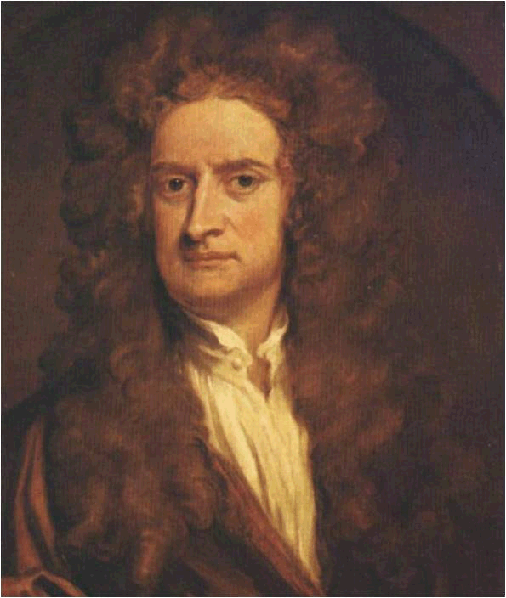
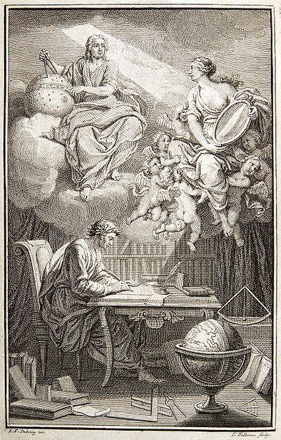



近代科学
牛顿以他对天地万物的寥寥数条规律的精美绝伦的概括，彰显了人的理性的伟大，暴露了宗教非理性的荒谬。
——伏尔泰
伏尔泰的《牛顿哲学原理》1783版封面

Slide 23
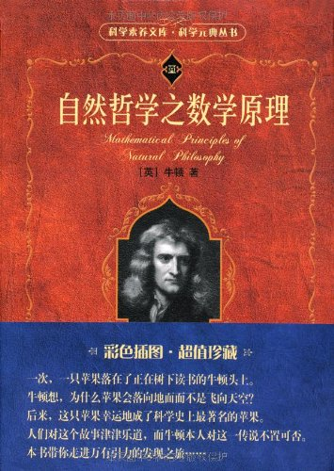
近代科学
科学革命的意义
科学革命形成了重视经验和事实的理性化思维方式，通过观察、实验、分析、归纳和综合等基本
途径，发现自然规律的科学方法。
近代科学所形成的世界观和方法论，打击了基督教世界观所笼罩的意识形态和神学体系，促进了思想解放，推动了科学世界观（马克思主义世界观）的形成。
近代科学的兴起，削弱了封建专制统治的精神支柱，促进了思想解放和社会进步

Slide 24
启蒙思想
启蒙思想的背景
“宗教改革”后，旧教和新教的斗争厮杀甚至战争，在各个国家都有，特别在法国尤其严重。十七八世纪的欧洲，神学还占据着相当的地位。
——陈乐民：《欧洲文明十五讲》
思想：教会特权依然强大
几位法国国王曾说：
路易十四：“朕即国家”。
路易十五：“我只是从上帝那里接受王冠，制定法律的权力属于我一人，不依附于他人，也不能让别人分享。”
路易十六：“因为我想这样做，这就合法。”
英王詹姆士一世宣称：“上帝直接赋予了世袭君主以神圣不可侵犯的最高权力，人民的全部义务就是无抵抗的服从。”
——吴恩裕：《西方政治思想史论集》
政治：封建专制制度严重阻碍资本主义发展

Slide 25
启蒙思想
启蒙思想的背景
可以说，“启蒙运动”是文艺复兴、宗教革命的逻辑延伸，或说是它们不可缺少、也不可避免的“续篇”。“文艺复兴”好像是一个酣睡的人慢慢苏醒；“宗教革命”进一步表现在“上帝”问题进一步突破；在引起笛卡尔以来真个世纪的沉思后，西欧进入了自觉地运用理智的阶段。所以“启蒙运动”是文艺复兴以来思想的不断深化、不断让理性脱离神学羁绊、积累的必然结果。
——吴于廑等主编《世界史·近代编》
思想：文艺复兴、宗教改革解放了人们的思想
牛顿在1687年发表了一部名著《自然哲学的数学原理》，…他发现了一个基本的、宇宙的法则，这个法则既支配宇宙，也支配了最小的物质。这样一来，自然界俨然成为一架按照自然法则运行的庞大的机器装置，这一架机械装置可以靠观察、实验、测量及计算被人们认识。由此类推，支配人类社会的法则依靠人的理性也可以为人们所发现。在牛顿的启发下，启蒙思想家们力图发现支配人事及社会的永恒的法则。 ——吴于廑等主编《世界史·近代编》
科技：自然科学发展，提供了锐利的武器
经济：资本主义经济进一步发展(根本)

Slide 26
启蒙思想
启蒙思想的背景
背景：随着文艺复兴、宗教改革和近代科学的发展，人们的思想得到进一步解放，新兴资产阶级要求摆脱封建专制和教会的思想束缚，启蒙运动应运而生。
1. 搭建舞台——新航路开辟、资本主义经济发展
2. 解开枷锁——文艺复兴和宗教改革运动
3. 突破阻力——民族国家政治中央集权化
4. 提供方法——自然科学革命

Slide 27
启蒙思想
启蒙思想的内容
发生在18世纪的欧洲，最初是英国，而后是法国等国，法国是启蒙运动的高潮，启蒙就是启迪蒙昧，反对愚昧主义，提倡普及文化教育的运动。从其精神实质上看，它是宣扬资产阶级政治思想体系的运动，是文艺复兴时期资产阶级反封建、反禁欲、反教会斗争的继续和发展，直接为法国大革命奠定了思想基础。启蒙思想家们从理论上证明封建制度的不合理性，从而提出一套整哲学理论、政治纲领和社会改革方案，要求建立一个以“理性”为基础的社会。他们用政治自由对抗专制暴政，用信仰自由对抗宗教压迫，用自然神论和无神论来摧毁天主教权威和宗教偶像，用“天赋人权”的口号来反对“君权神授”的观点，用“人人在法律面前平等”的口号反对贵族的特权等级。这就是启蒙思潮。 ——彼得·盖伊《启蒙时代》
实质：资产阶级的思想解放运动

Slide 28
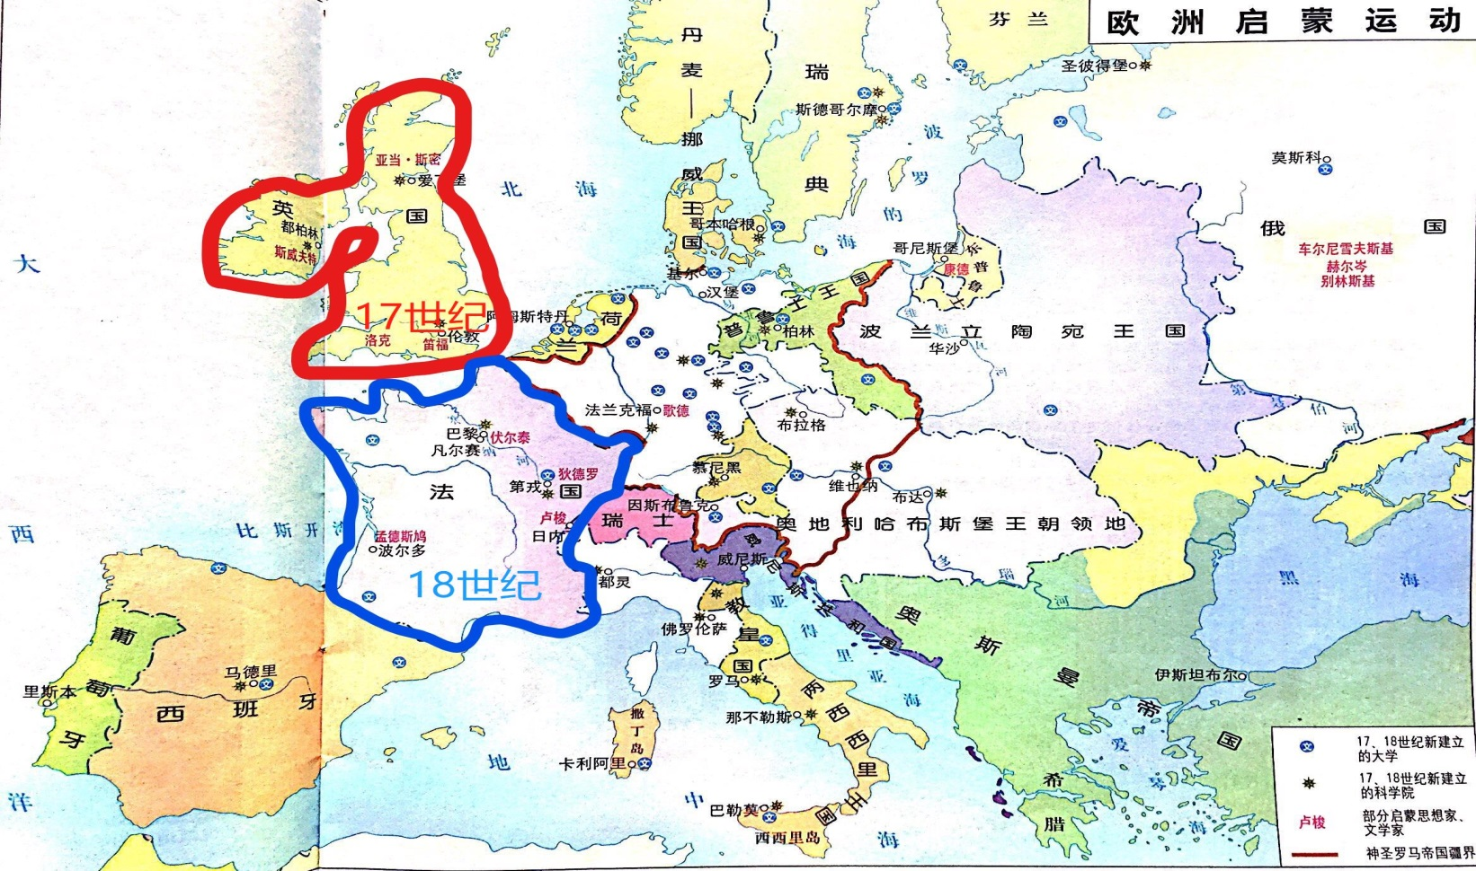
启蒙思想

Slide 29
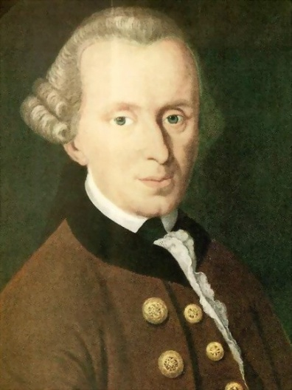
启蒙思想
启蒙运动的核心：理性主义
如何理解理性？
指人运用理智去认识、判断和理解事物的能力，反对用权威来判断一切事务，敬畏真理、尊重科学。
理性主义是人文主义的延伸和发展。
“理性”是启蒙运动的精神内核。启蒙思想家认为判断是非的标准是人的理性。
以理性和科学的光芒，驱散宗教狂热和专制统治带来的黑暗
对未来社会提出了一些基本的政治思想，如天赋人权、平等、自由、法制、权力制衡等。
“理性就是人类脱离自己所加之于自己的不成熟状态，不成熟状态就是不经别人的引导，就对运用自己的理智无能为力。当其原因不在于缺乏理智，而在于不经别人的引导就缺乏勇气与决心去加以运用时，那么这种不成熟状态就是自己所加之于自己的了。要有勇气运用你自己的理智！这就是启蒙运动的口号。”
——康德《什么是启蒙运动》
伊曼努尔·康德
(1724~1804)

Slide 30
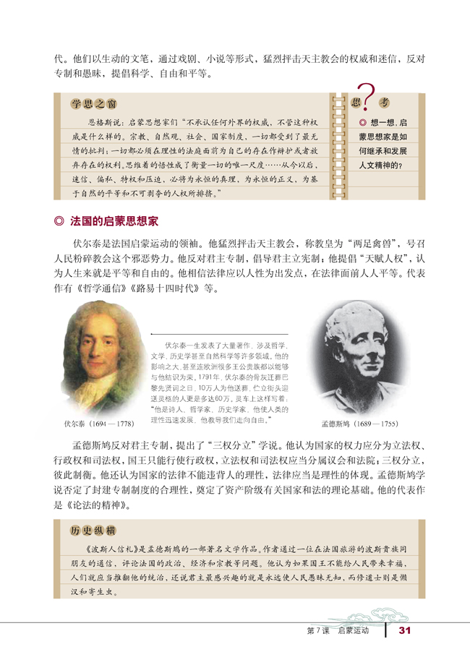
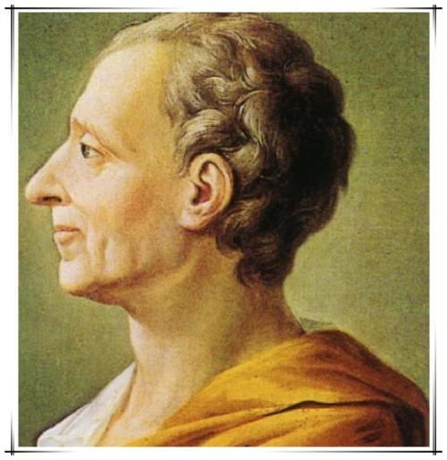
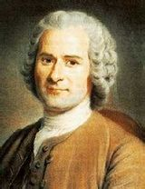
启蒙思想
难道农民的儿子生来颈上带着圈，而贵族的儿子生来在腿上带着踢马刺吗?……一切
享有各种天然能力的人，显然是平等的。……除了法律之外，不依赖任何别的东西，这就是自由人。
——《伏尔泰语录》
伏尔泰所构建的未来的理性王国是什么样子的?有何进步意义?
自由、平等、天赋人权。对反对封建专制主义起了进步作用
伏尔泰
政治上的自由是公共自由，要保障公共自由，就应该避免把权力委托给一个人、几个人，因为一切有权力的人都容易滥用权力，这是亘古不变的一条经验。为此，提出一条原则，要防止滥用权力，就必须用权力来约束权力，形成一种能联合各种权力的政体，其各种权力既调节配合，又相互制约，即权力要分开掌握和使用。 ——孟德斯鸠《罗马盛衰原因论》
为防止少数人滥用权力，理想中的国家权力构成是怎样的?
孟德斯鸠
分权制衡思想
国家最高权力属于全体人民，人民是国家主权的主体、拥有者和行使者。主权“是完全绝对的、神圣的、完全不可侵犯的”。主权“永远不可转让；并且主权者既然只是一个集体的生命，所以就只能由他自己来代表本人”；“正如主权是不能转让的一样，同理，主权也是不能代表的。”人民主权只能通过直接民主实现。如果任何人拒不服从公共意志，全体就要强迫他服从，“这即是说，人们要迫使他自由”。 概括材料中卢梭的思想是什么？
卢梭的人民主权思想
卢梭

Slide 31
启蒙思想
阶段 | 国家 | 代表人物 | 主要著作 | 主要思想 | 影响
兴起 17 世纪 | 英 国 | 霍布斯 | 《利维坦》 | 人们通过社会契约建立国家 | 批判了君权神授
 |  | 洛克 | 《政府论》 | 提出分权思想， 赞成君主立宪制 | 为英君主立宪 奠定理论基础
巅峰 18 世纪 | 法 国 | 伏尔泰 | 《哲学通信》 《路易十四时代》 | 批判专制、教会，提倡自由平等， 法律至上、君主立宪 | 18世纪是伏尔泰的世纪
 |  | 孟德斯鸠 | 《论法的精神》 | 三权分立，分权制衡， 君主立宪，法律是理性体现 | 资本主义政治制度 基本原则
 |  | 卢梭 | 《社会契约论》 | 天赋人权，人民主权，社会契约，直接民主，民主共和，财产私有制是不平等根源 | 最激进的民主主义者，为资产阶级革命提供理论武器
扩展 19 世纪 | 德 国 | 康德 | 《纯粹理性批判》 | 人非工具，人应该独立思考， 理性判断；提出要自由也要自律 | 最终确立人的主体地位

Slide 32
启蒙思想
启蒙思想的内在联系
起点
生而自由：自然权利，自由平等（伏）
破旧
摆脱锁链：主权在民，社会契约论（卢）
立新
创造新世界：三权分立（孟）

Slide 33
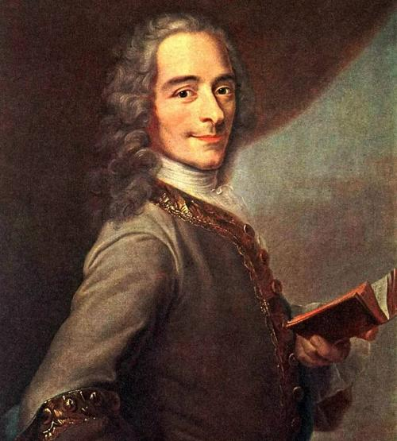
启蒙思想
他经常出入于上流社会，但又曾经入狱两次，甚至被法国政府驱逐出境。他的名字响彻整个欧洲上空，当84岁高龄的他回到阔别28年的巴黎时，全城都轰动起来。不仅如此,法国上流社会经常以沙龙形式聚一起拜读他的作品。
“欧洲的良心”
“法兰西思想之王”
18世纪法国启蒙运动的领袖

Slide 34
启蒙思想
启蒙运动的影响
1789年，巴黎民众攻陷象征封建统治的巴士底狱，1793年宪法庄严地宣布：“主权属于人民。它是统一而不可分的，不可动摇的和不可让予的。”
——史彤彪《卢梭的法律思想对法国大革命的影响》
我们认为下面这些真理是不言而喻的:一切人生来就是平等的,他们被造物主赋予他们固有的、不可转让的权利，其中有生命、自由以及追求幸福的权利；……如果遇有任何形式的政府损害这些目的，人民就有权利改变或废除它……
——美国1776年《独立宣言》
我们革命的目的，是为众生谋幸福，因不愿少数满洲人专制，故要民族革命；不愿君主一人专制，故要政治革命；不愿少数富人专制，故要社会革命。这三样有一样做不到，也不是我们的本意。达到了这三样目的之后，我们中国将成为至为完美的国家。
——孙中山在《民报》创刊周年纪念会上的演说
理性精神成为法国大革命和美国独立战争的思想武器。成为殖民地半殖民地人民争取民族独立的精神武器，比如中国。

Slide 35
启蒙思想
启蒙运动的影响
“立法权属于国会，行政权属于总统，司法权属于最高法院”。
——美国《1787年宪法》
“中华民国主权属于国民全体；国内各民族一律平等；国民有人身、居住、财产、言论、出版、集会、结社、宗教信仰等自由；国民有选举权和被选举权；确立行政、立法、司法三权分立的政治体制。”
——辛亥革命后1912年《中华民国临时约法》
有关民主国家构建的基本原则和立法规范为资本主义制度的建立做了理论准备，
比如影响了美国宪法的制定， 也影响了世界民主化进程，比如中国。

Slide 36
小结
近代西欧的思想解放运动
——人文主义思想发展演变曲线图
进一步发展
文艺复兴 ——人文主义
追求政治自由
（启蒙运动）
宗教改革 ——信仰自由
发展
科学革命 ——科学探究
追求信仰自由
（宗教改革）
启蒙运动 ——理性主义
复兴
追求现实幸福
（文艺复兴）
压制
资产阶级革命和资本主义制度确立
中世纪
14世纪
16世纪
17世纪
18世纪

